Slide 1
Жер ресурстарын тиімді пайдалану жолдары.

Slide 2
Жоспар
Жер табиғат байлығы.
Жер қорындағы өзгерістер.
Жерді пайдалану.
Жер ресурсын басқарудың негізгі әдістер.
Жердің басты қасиетті.
Әлемдегі жер ресурстары.

Slide 3
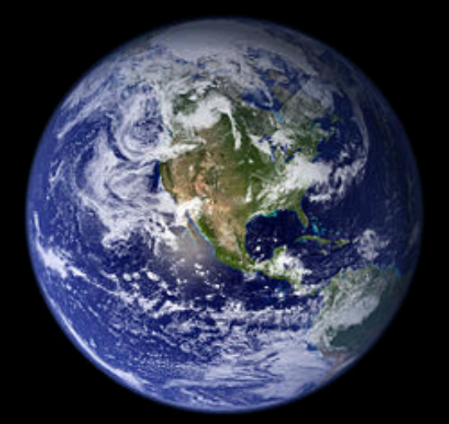
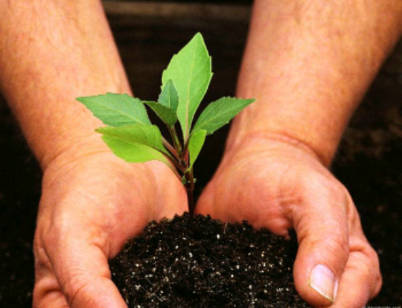
Жер ең негізгі табиғат байлығы.Ол барлық тіршілік көзі және өмір сүру ортасы.Қазір адамдар өзіне керек қоректі заттардың 88% егістік жерлерден,10%-ін ормандар мен жайылымдардан, 2%-ін теңіз бен мұхит суларынан алады.Жер қорын қорғау және тиімді пайдалану сондықтан да ең негізгі,ешқашан маңызын жоймайтын өзекті мәселе.

Slide 4
Жер қорындағы өзгерістер
2 қарама-қарсы үдерістер
+
-
Ауылшаруашылық жағдайының ұлғаюы
Жаңа жерлер
Мелиорация
Құрғату
Суару
Теңіз жағалауын пайдалану
Ауылшаруашылық жағдайының сарқылуы
Топырақ эрозиясы
Батпақтану
Тұздану
Құмбасу

Slide 5
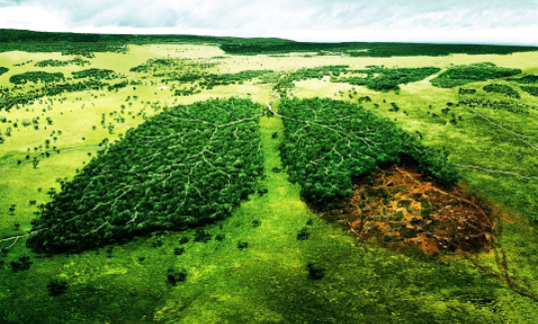
Жерді пайдалану бағыттарына қарап:ауыл шаруашылық жерлері,елді мекендер орналасқан жерлер,өндіріс,қатынас,байланыс,қорғаныс,табиғат қорғау,денсаулық сақтау,демалыс курорттар,қорықтар,тарихи және маңызы бар жерлер,орман қорының жерлері,су қорының жерлері,мемлекеттік қордағы жерлер болып бөлінеді.

Slide 6
Жер ресурсын баскарудың негізгі әдістері
Мемлекеттік жер кадастры
Жерге орналастыру
Мемлекеттік жер мониторингі

Slide 7
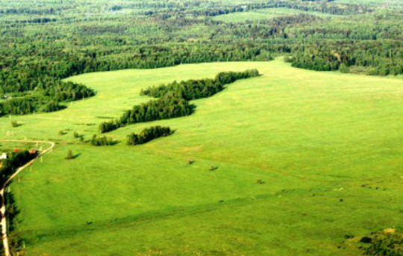
Жер ресурстарын жалпы қоры жөнінен Ресей дүниежүзіндегі ең алдынғы қатарлы ел.Елдің жалпы жер қоры-1709,8 млн.га.Жер қорының 1/3-і ғана пайдалануға жарамды.
Соңғы жылдары жер ресустарының сапасы нашарлап,жел эрозиясы белең алуда.Жалпы алғанда ауыл шаруашылығына жарамды жерлердің 8О%-ы жыртылған жерлердің 6О%-дан астамы жоспарлы түрде қорғау мен кайта калпына келтіруді қажет етеді.

Slide 8
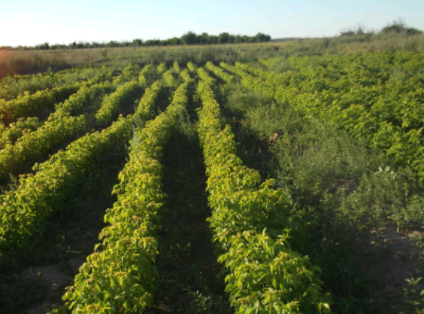
Жердің бас қасиеті,оны пайдаланудағы әмбебаптылығында.Себебі адамның іс-әркетінің барлық түрлері жер пайдаланумен байланысты,жеер еңбектің предметі және еңбектің жалпы құралы,яғни кез-келген материалдық өндірістің қажетті шарты.

Slide 9
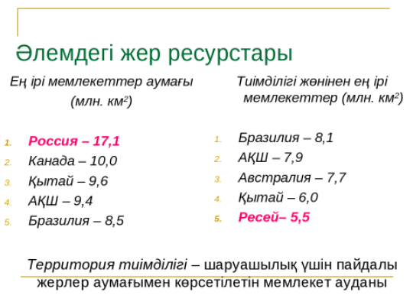

Slide 10
НАЗАРЛАРЫҢЫЗҒА РАХМЕТ!!!

